Slide 1

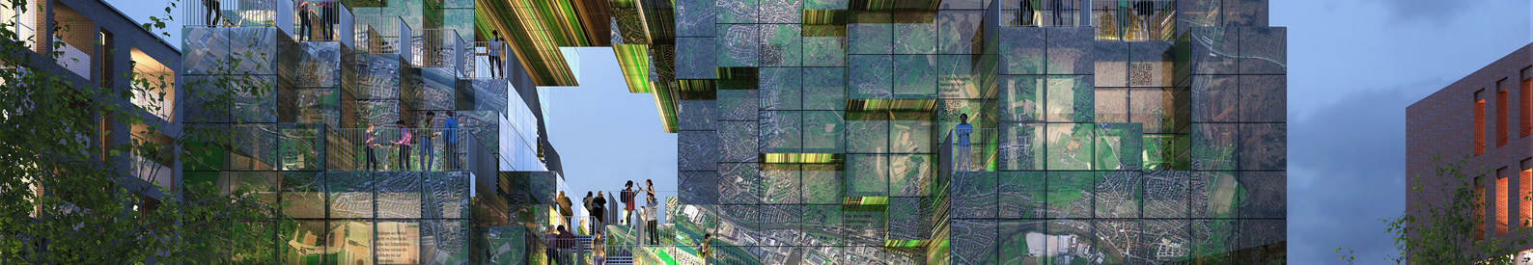
Neue Weststadt Esslingen - Klimaneutrales Stadtquartier
Univ.-Prof. Dr.-Ing. Manfred Norbert Fisch
https://neue-weststadt.de/

Slide 2




Förderinitiative „Energieeffiziente Stadt“ (2017 –2022)
Sechs Leuchtturmprojekte
„Quarree100“ in Heide
Vermeidung der AbregelungEE, lokale Nutzung
20 Partner
„ENaQ-Energetisches Nachbarschaftsquartier“ in Oldenburg
SektorkopplungStrom, Wärme und Elektromobilität
„ZED“ Null-Emissions-Quartier in Zwickau
Zukunftssicheres und bezahlbares elektrisch-thermisches Verbundsystem für Wohnungen
13 Partner
„Pfaff“ ehemaliges Werksgelände in Kaiserslautern
Energiewende im Quartier, Nutzung lokaler EE, denkmalgeschützten und neuen Gebäuden
9 Partner
„ES-West-P2G2P“ in Esslingen am Neckar
Klimaneutrales und energiewendedienliches Stadtquartier durch
sektorübergreifendes SmartGrid - 12 Partner
„Stadtquartier 2050 –Herausforderungen gemeinsam lösen“in Stuttgart (Bürgerhospital) und Überlingen
Innovative Gebäudelösungen verknüpft mit Sozialverträglichkeit durch Quartiersapp

Slide 3
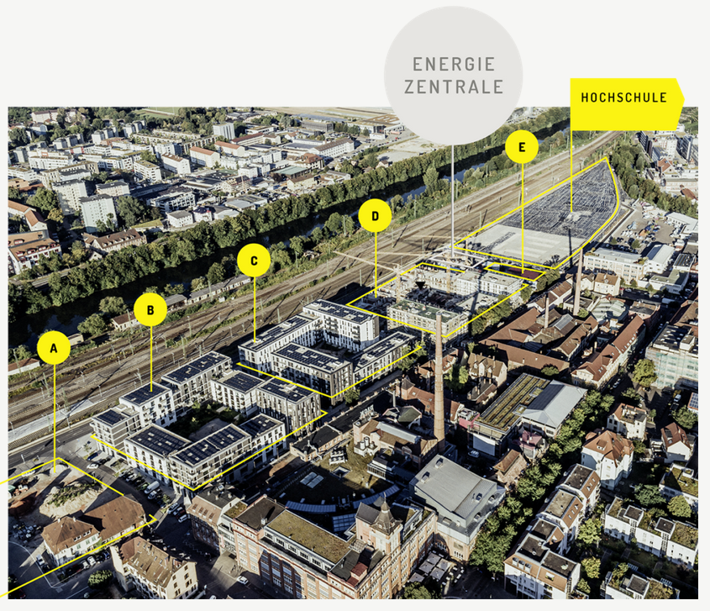

Klimaquartier – Neue Weststadt Esslingen
Keyfacts
12 ha, 101.500 m²_{BGF}, 80% Wohnen (> 550 WE)
Projektzeitraum: 2017 – 2024
13 interdisziplinäre Partner (Stadt Esslingen, Wissenschafter, Immobilienentwicklung, Energieversorger, Investoren)
Förderrelevante Kosten (T€)
Förderquote: 60%

Slide 4
Neue Weststadt Esslingen
Einweihung Juni 2021, StS Andreas Feicht, BMWi
Was sind die Bausteine zur Klimaneutralität?

Slide 5

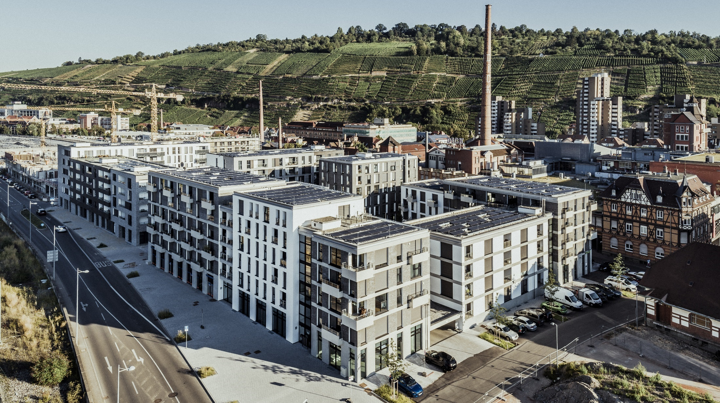

Klimaquartier – Neue Weststadt Esslingen
1
Urbanes Quartier
Kompakte Gebäudeblöcke
Gebäudehülle EH 55

Slide 6
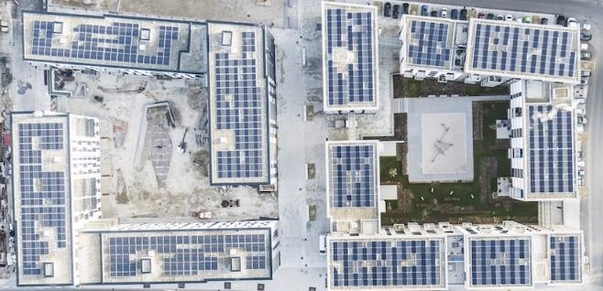
Klimaquartier – Neue Weststadt Esslingen
2
Maximale Solarisierung
Flachdächer sind nicht optimal!
Erneuerbare Stromproduktion - installierte PV: 1.440 kW_{p}

Slide 7
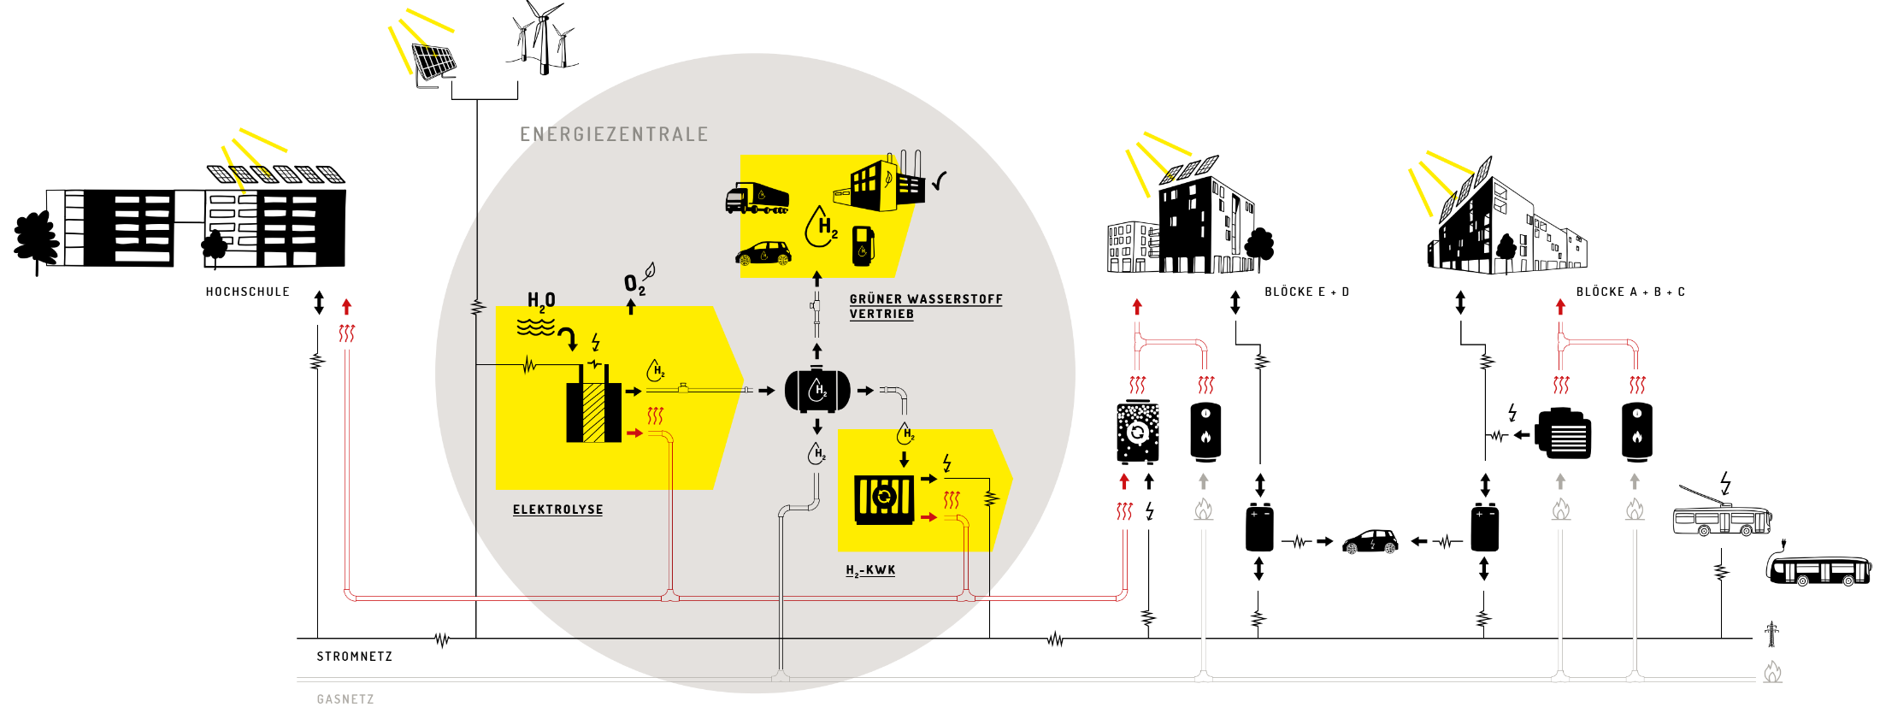
Klimaquartier – Neue Weststadt Esslingen
Dekarbonisierte Wärme- und Stromversorgung
< 1 t CO₂
pro Person / Jahr
Gebäude
+ Mobilität
3
Abwärme Elektrolyse
Biogas BHKW
Nutzbare Abwärme: 600 MWh/a (Rund die Hälfte des Wärmebedarfs der angeschlossenen Gebäude)

Slide 8
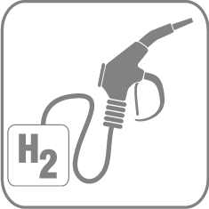


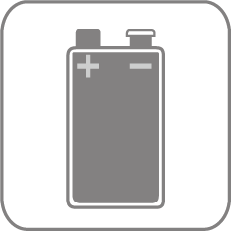
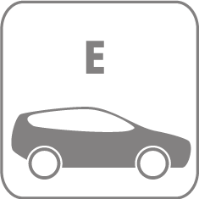
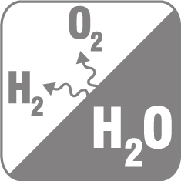




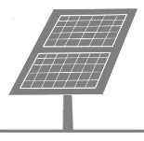


Wasserstoff in der Stadt – warum?
Mobilität
(Schwerlast)
Industrie
Gasnetz
Stromspeicher
H₂
Speicherung erneuerbarer Strom
Sektorenkopplung
Überschuss
lokaler PV Strom
Erneuerbarer Strom
Wärme
Stadtquartier
Elektrolyse
Stromnetz
η = 80 - 85 %
Abwärmepotenzial im Jahr 2050 (60 bis 80 GW_{el}): ca. 120 TWh/a
(entspricht etwa dem heutigem Fernwärmeaufkommen)

Slide 9
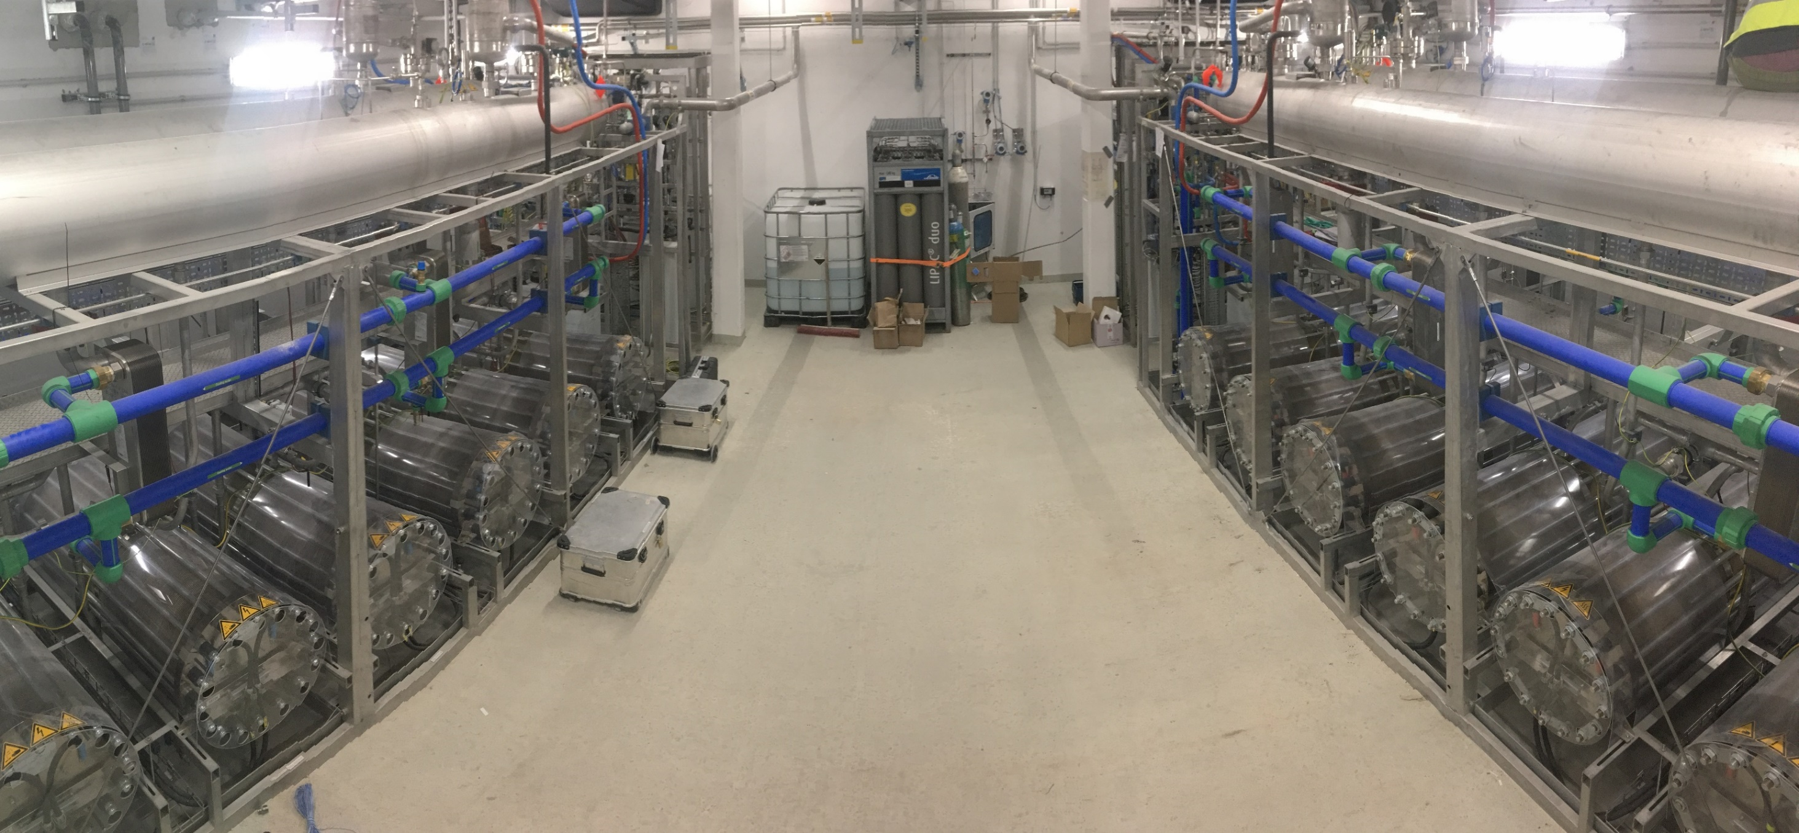
Energiezentrale - Wasserstoff-Produktionsraum
H₂- Elektrolyse – 2 x 500 kWel
max. 400 kg_{H2} pro Tag
Probebetrieb seit November 2021

Slide 10


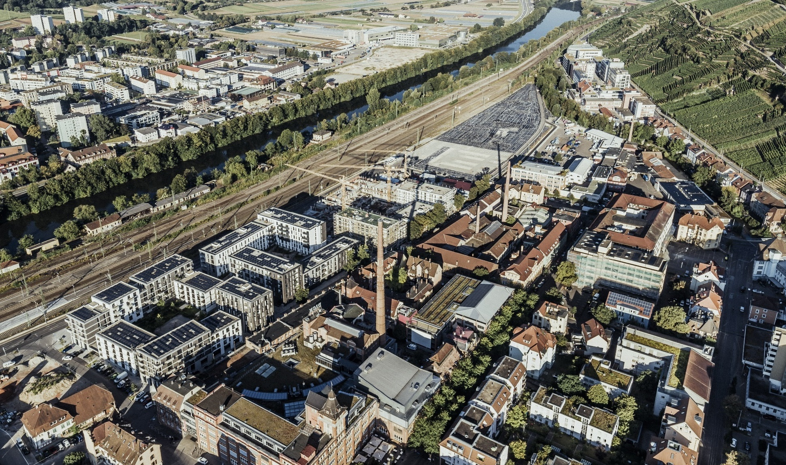
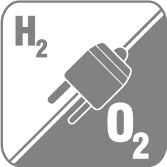


Klimaquartier – Neue Weststadt Esslingen
H₂-Verwertung
H₂
H₂
Gasnetzeinspeisung (bereits realisiert) (kurzfristig)
Pliensauvorstadt: Cellcentric + Trailerbefüllung (optional mittelfristig)
Ggf. Gebäude Klimaquartier ll (mittelfristig)
H₂-Pipeline (H₂Genesis) (langfristig)
H₂
H₂

Slide 11
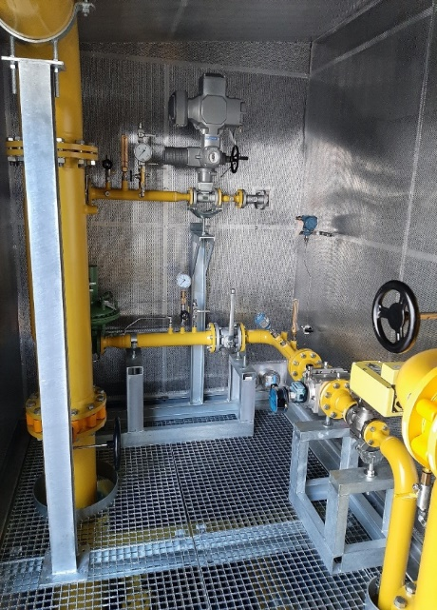
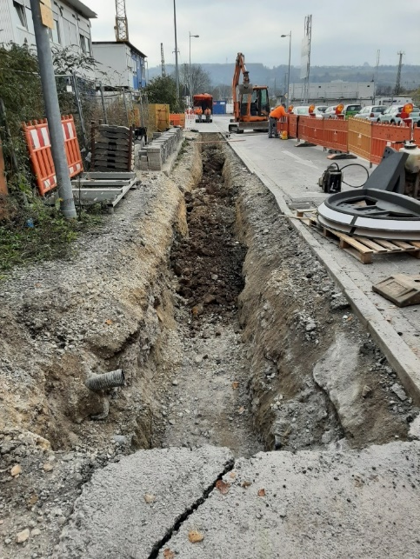
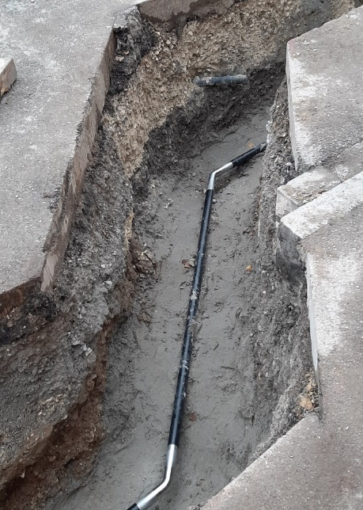
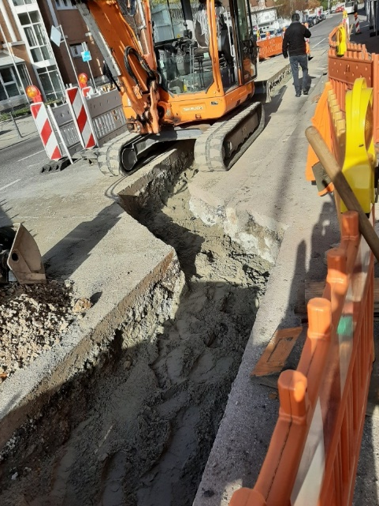
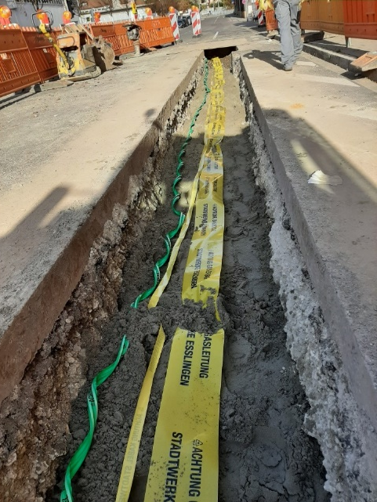
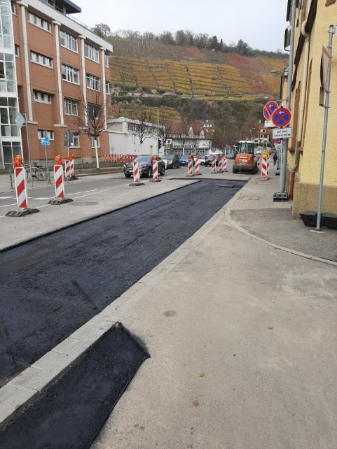
H₂ Verwertung
Gasnetzeinspeisung
Straßensperrung
Aufbruch
Verlegung im Sandbett
180 m
Edelstahl DN 40
11,5 bar
Sandbett Schüttung
Warnstreifen
Versiegelung
GDR-Anlage
H2- Einspeisung

Slide 12
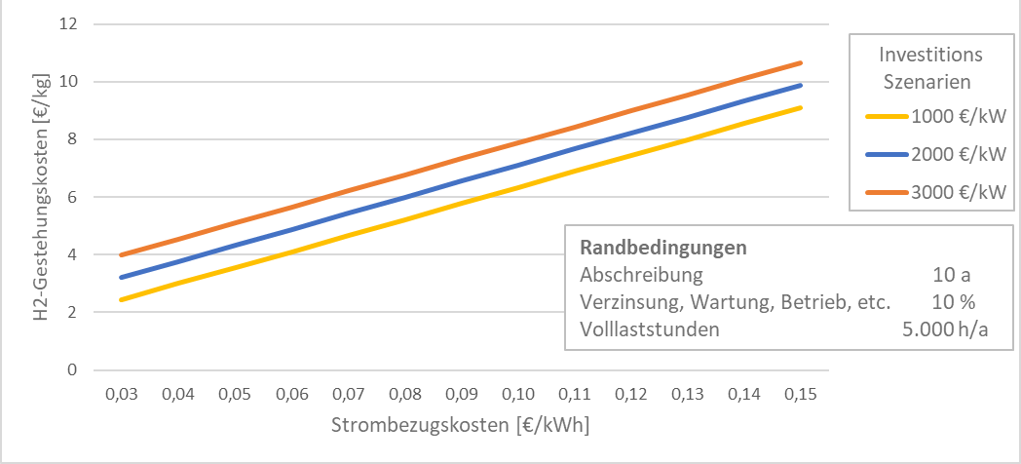
Gestehungspreis - „grüner Wasserstoff“
Strombezugspreise
GHE, Elektrolyse
H2- Preis
6 – 8 €/kg
Stromgestehungskosten
PV-Großanlagen

Slide 13
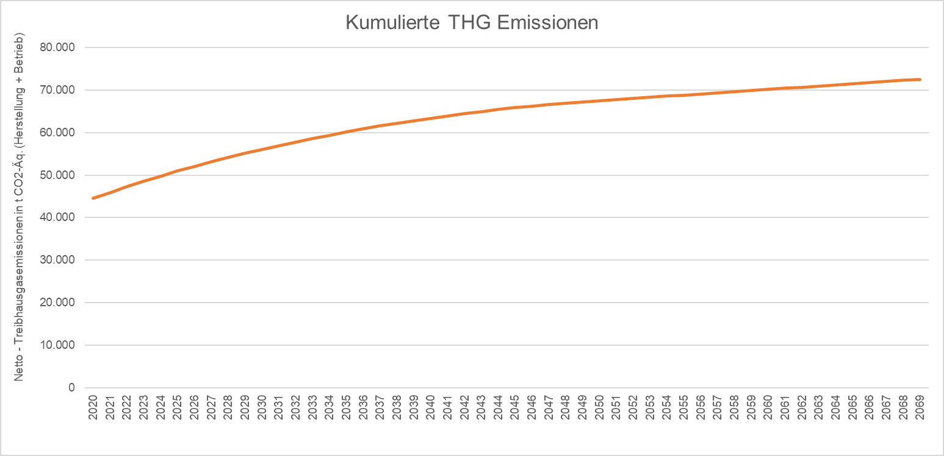
Klimaquartier – Neue Weststadt Esslingen
THG Emissionen im Lebenszyklus
CO₂Betrieb
(„CO₂B“)
CO₂Herstellung („CO₂A“): 690 kg/m²_{NRF}
Basis (Gasnetzeinspeisung)
Energiewendedienlicher Strombezug Ely
H₂ Verwertung Industrie
H₂ Verwertung Mobilität

Slide 14
Ist das Konzept skalierbar?
Übertragbar auf andere Quartiere?

Slide 15
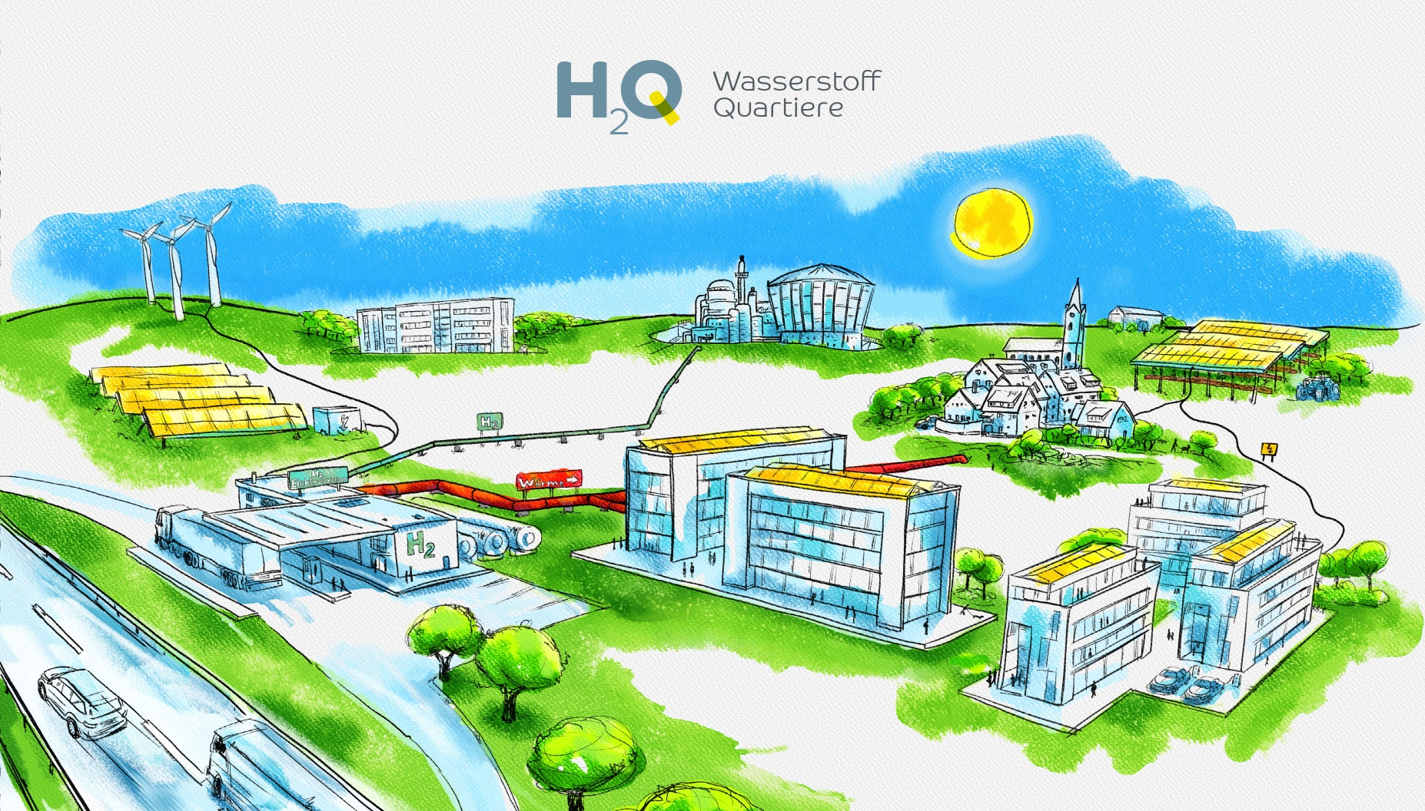
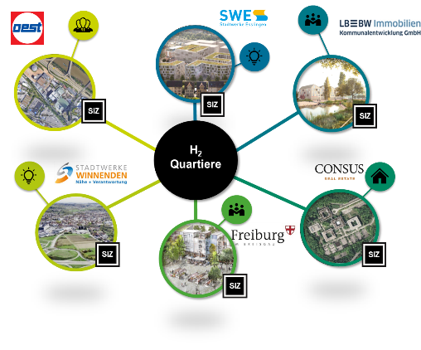

Skalierbarkeit und Übertragbarkeit
P2G & P2H
Machbarkeits- Analysen an sechs Standorten in Baden-Württemberg
2022 – 2024
Kommunen
Stakeholder
EVU
Industrie

Slide 16
Machen statt reden!
Klimaquartier Neue Weststadt Esslingen
https://neue-weststadt.de/

